Slide 1
HC12082
FusionAccess
R6
V3.0
洪飞泷/wx350110
2017.11.11
新开发
Notes:
2015.7.4
调整版权和页码对齐，位于参考线8.5到8.9之间。
调整编辑框行距为单倍行距。
2015.7.9
删除此页课程版本后的“ISSUE”。
新增“产品版本”和“课程版本”的示例。
2015.8.3
调整母板主体和备注，段落格式为“允许标点溢出边界”。
2015.8.4
删除缩略语页；
重命名版式“8#空白”为“8#仅标题”。
2015.9.2
新增备注模板，备注页正上方添加页眉，显示本章标题。
2015.9.14
删除“谢谢”那页的白色“谢谢”。
2017.11.8
调整母版中标题宽度。
2017.12.8
适当拉长了备注页文本框长度，防止2013版后的PPT会自动换页。

Slide 2
应用虚拟化技术与方案

Slide 3
应用虚拟化可以简单描述为“以IT应用客户端集中部署平台为核心，以对最终用户透明的方式，完全使用户的应用和数据在云平台上统一计算和运行，并最终让用户获得与本地访问应用同样的应用感受和计算结果。”

Slide 4
学完本课程后，您将能够:
了解应用虚拟化的基本概念
掌握华为应用虚拟化解决方案的架构
掌握华为应用虚拟化解决方案特性
了解华为应用虚拟化的主要应用场景

Slide 5
应用虚拟化的基本概念
华为应用虚拟化解决方案的架构
华为应用虚拟化的主要应用场景
应用部署
应用发放
应用管理

Slide 6





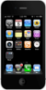
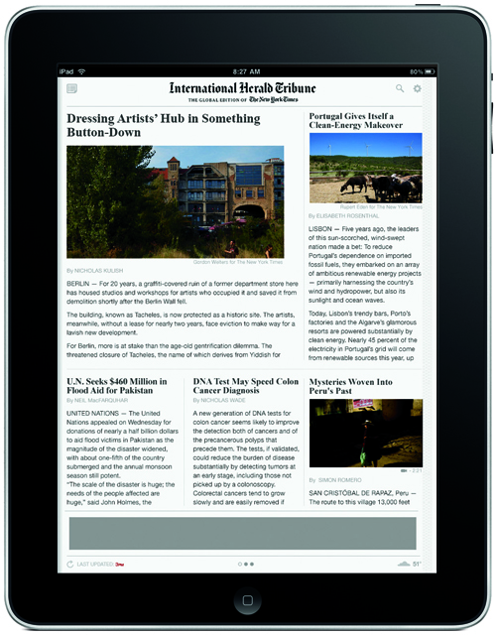
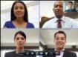

应用虚拟化的技术背景
安全监管的压力
应用部署的复杂性
移动性需求、业务连续性
IT控制和安全监管的压力增大。
存储在用户设备上的应用和数据不仅不安全还可能产生冲突，导致设备速度缓慢甚至崩溃。
当前IT系统变得越来越多，数据安全监管的需求越来越迫切。
分布式应用部署的复杂性、成本上涨。
IT人员需要不断努力确保对成百上千台设备的新应用版本进行持续更新和打补丁。
互联网新趋势如智能手机普及。
如何匹配员工移动终端办公的要求。
对于业务外包、业务连续性的新的要求，IT部门需要做出改变。
Notes:
传统的分布式应用部署日益复杂，且成本也在不断上涨。IT人员需要不断努力确保对成百上千台设备的新应用版本进行持续更新和打补丁，因此使许多用户设备都未能及时安装使用最新版应用。同时，存储在用户设备上的应用和数据不仅不安全还可能产生冲突，导致设备速度缓慢甚至崩溃。IT面临支持服务成本的增高、生产效率降低以至于无法保障数据安全、维持高质量的用户使用体验及不能满足业务需要的巨大挑战。
虚拟化背后的主要推动力是基础设施各方面的猛烈增长，同时伴随着IT硬件和应用的大量增加。当前IT系统正在变得越来越大，分布越来越广，并且更加复杂，因而难以管理，但要求加强IT控制的业务和监管压力却在继续增大。而应用虚拟化正在帮助解决当今机构所面临的很多推动力方面的问题——提高业务效率、增强员工移动性、遵守安全与监管规定、向新兴市场拓展、业务外包、以及业务连续性等等。

Slide 7

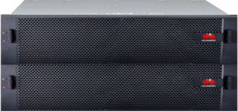


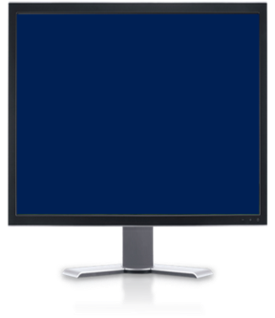

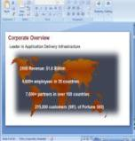
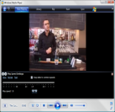

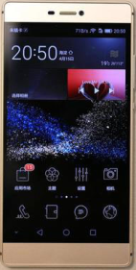
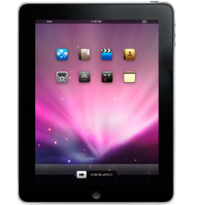

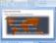
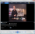
应用虚拟化优势
应用虚拟化是基于Window Server服务器集中管理和发布的共享应用和桌面。
用户无需安装应用，即可获得跨终端的、更加安全的应用及桌面。
APP
简化IT管理
快速应用发布，秒级
Windows Server
集中部署、本地无数据
安全可控
桌面传输协议
移动办公
随时随地接入
故障快速恢复
减少业务中断时间
Notes:
应用虚拟化可以简单描述为“以IT应用客户端集中部署平台为核心，以对最终用户透明的方式，完全使用户的应用和数据在云平台上统一计算和运行，并最终让用户获得与本地访问应用同样的应用感受和计算结果。“
应用虚拟化是构建在Microsoft Windows Remote Desktop Service（RDS，原Teminal Service）基础之上，并提供了大量扩展的增强功能，用户可以使用各种终端设备，以会话共享的方式，访问运行在Windows Server 2012服务器上的应用程序或共享桌面。

Slide 8
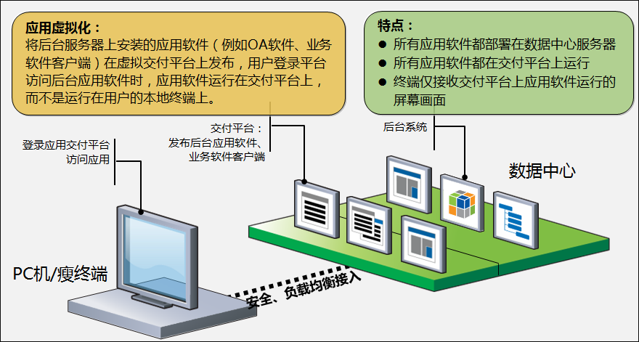
应用虚拟化原理(1/2)

Slide 9
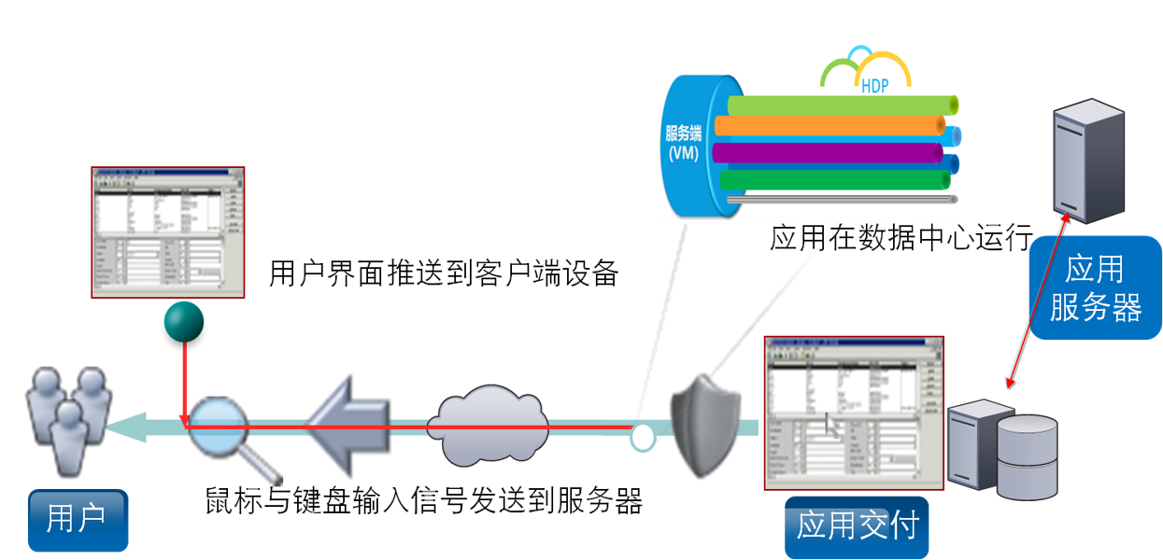
应用虚拟化原理(2/2)
Notes:
华为桌面云应用虚拟化的核心是HDP协议，该协议连接了运行在平台上的应用客户端运行环境和远端终端设备，通过桌面协议的虚拟通道（分别传递各种输入输出数据如鼠标、键盘、图像、声音、端口、打印等等），运行在中心服务器上的应用运行环境的输入输出数据重新定向到远端终端设备的输入输出设备上，因此虽然应用客户端软件并没有运行在客户端设备上，但是用户使用起来和在客户端安装运行客户端软件相比，没有感觉任何操作上的改变。

Slide 10
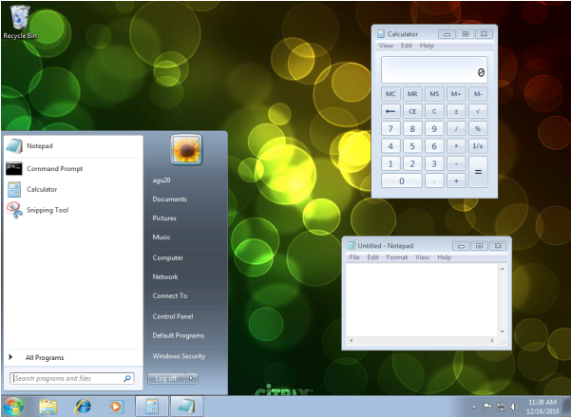
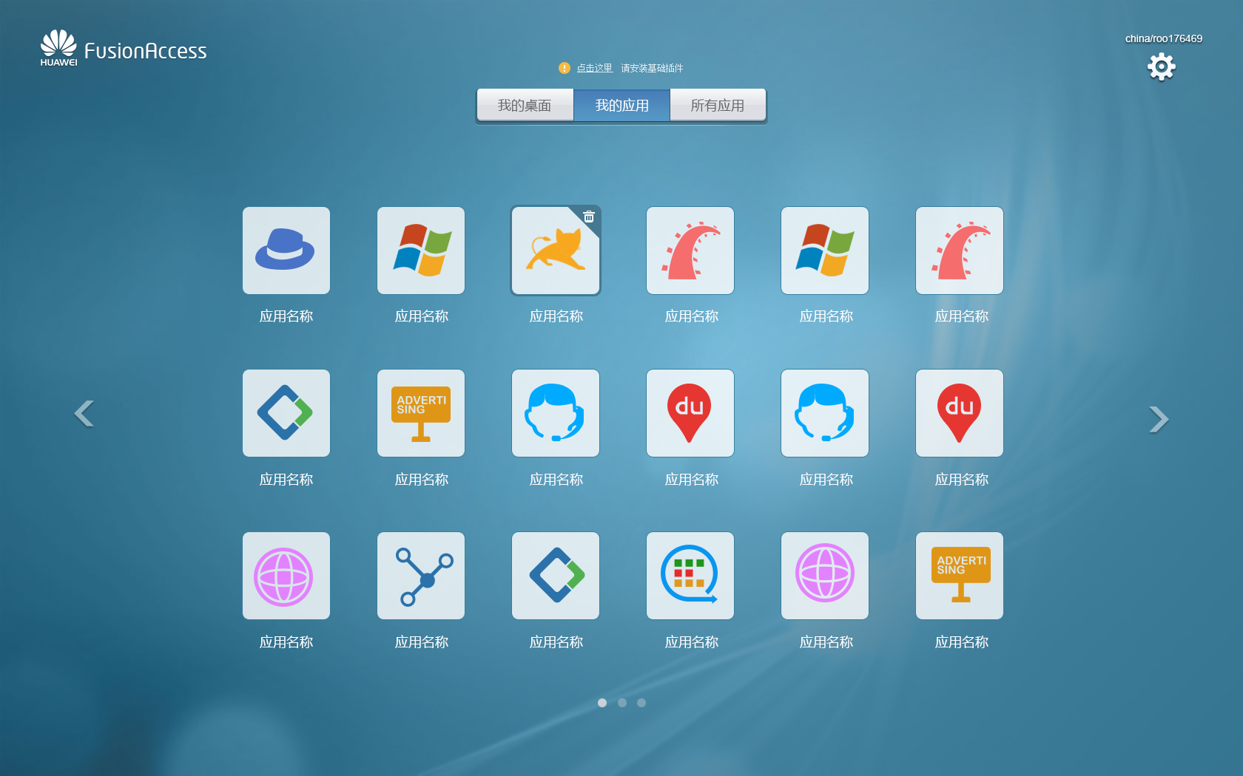
应用虚拟化两种形态
共享会话桌面
共享会话应用
桌面上呈现熟悉的Windows7外观。
能够在共享桌面上打开各种应用进行办公。
用户无法越权对操作系统进行更改。
用户无法越权看到其他用户的数据。
终端用户可以打开多个应用，并且能够切换应用。
各种操作（键鼠音视外设）与其他用户隔离。
用户无法越权对操作系统进行更改。
用户无法越权看到其他用户的数据。

Slide 11
应用虚拟化和本地应用对比
 | 本地应用 | 虚拟应用SBC
 |  | 共享桌面 | 共享应用
用户体验 | 用户具有独立的操作系统，体验较好 | 每用户具有基于同一操作系统不同的桌面 | 仅看到应用，与运行本地应用体验几乎完全一致
硬件资源占用 | 高，每用户独占一定的硬件资源 | 较低，每用户仅占用桌面所需资源 | 低，每用户仅占用其运行的应用所需的资源。
数据安全性 | 低，数据与计算在终端本地，存在数据泄密风险 | 高，数据与计算在数据中心 | 高，数据与计算在数据中心
应用移动化 | 难，需要专门开发移动APP | 易，直接使用桌面云移动客户端 | 易，直接使用桌面云移动客户端
管理难度 | 高，用户的数据和系统都在服务器端，应用软件升级须逐个终端分别进行 | 低，仅需要管理共享的操作系统，以及发布的共享操作系统 | 低，仅需要管理共享的操作系统以及发布的应用程序
Notes:
在许多应用场景中，SBC虚拟应用也是非常好的选择，原因如下：
应用只需安装一次。在应用虚拟化中，多个用户共享相同的应用实例。因此，如果你需要更新应用，只需要在一个地方执行，所有用户就能立即都更新。
大幅度降低投入成本。在应用虚拟化环境中，可增加在单个服务器上的用户密度，通常一台物理服务器甚至可以支持到数百个用户并发访问。
应用和应用之间的兼容性：因为VDI只能发布服务器的桌面，在负载均衡的时候，也只能以桌面为基本单位，所以所有需要用到的应用程序必须安装到每台服务器上，无法避免应用与应用之间的兼容性问题。SBC可以将不兼容应用安装在不同的服务器上发布给同一用户。
移动终端的广泛支持：应用虚拟化相比VDI，更适合手机等移动终端；应用虚拟化可以将应用窗口直接投送到手机屏幕上，具有良好的体验。

Slide 12






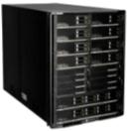

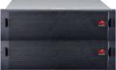
应用虚拟化与桌面虚拟化
应用虚拟化(SBC)
桌面虚拟化(VDI)
终端
Profile
桌面管理
app
app
SBC管理
VDI管理
app
OS
云平台
Windows server
Windows server
VM
VM
VM
VM
云平台
服务器和存储
Notes:
SBC：Server-Based Computing
VDI：Virtual Desktop Infrastructure
桌面虚拟化，又称独享桌面
提供独立的windows桌面资源，基于虚拟化平台
外设和应用兼容性相对较好
适用于个性化桌面
应用虚拟化，又分为共享桌面、共享应用
在windows Server操作系统层面通过RDS服务提供应用或桌面，供多用户共享访问
应用之间是通过会话(session)隔离的
成本相对较低
适用于部分任务型场景

Slide 13
应用虚拟化与桌面虚拟化场景
对应版本 | 部署形态 | 应用场景特点 | 应用场景
企业版本 | TC+VDI | 个性化办公桌面，非应用统一更新 链接克隆桌面，应用统一更新 | 普通OA 安全办公 公用终端 云工作站 分支机构
企业增强版本 | TC+VDI+SBC | 个性化办公 + 应用统一更新 统一更新应用使用SBC完成 | 普通OA 安全办公 公用终端 云工作站 分支机构
SBC版本 | PC+SBC 移动终端+SBC | 应用集中管理 不改变当前PC办公的架构，利旧PC | 分支机构，例旧PC方式 移动办公 内外网隔离 简单任务办公，外设少

Slide 14
应用虚拟化的基本概念
华为应用虚拟化解决方案的架构
华为应用虚拟化的主要应用场景
应用部署
应用发放
应用管理

Slide 15
应用虚拟化解决方案逻辑架构
Notes:
应用虚拟化是在桌面云VDI基础上开发的，由上图可知相比桌面云VDI，增加了虚拟应用资源池APS、HDP多会话功能，同时在虚拟桌面管理模块上增加了虚拟应用管理能力。形成了在VDI和SBC上的统一架构。即：统一接入协议，统一的桌面应用管理，统一的接入和访问控制。

Slide 16
解决方案软件组件
逻辑划分 | 组件名称 | 功能
客户端 | AccessClient | HDP Client客户端
安全网关 | vAG/SVN | 安全接入网关
基础架构组件 | WI | 用户访问接入站点，进行应用呈现
 | HDC | 提供会话接入管理功能
 | License | license许可协议服务器
 | GaussDB | 存放系统数据
 | ITA | 虚拟应用业务发放，监控系统性能和用户访问体验
 | TCM | 对TC进行管理
应用发布服务器 | RD Licensing | 微软RDS访问许可协议
 | APS(HDA) | 应用发布计算资源
Notes:
应用虚拟化大部分组件和VDI相同。
APS(Application Server)：APS 是在应用虚拟化特性中新增加的部件。用于对外发布应用或者共享桌面的应用资源池服务器，其上面安装需要对用户发布的应用。APS Server主要是由运行在Windows 2012 R2操作系统的虚拟机及运行其上的允许多用户访问的应用程序组成。
RDS服务提供了多会话（multi-session）环境，能让用户端存取虚拟Windows桌面和执行于服务器的Windows程序，也能让多位使用者同时连上一部服务器并进行互动。允许多位用户连接并控制一台机器，并且在远程计算机上显示桌面和应用程序。
FusionAccess应用虚拟化特性也是在RDS服务基础上，支持基于Windows Server版本（Windows Server 2012 R2）的RDS服务来发布的完整桌面和远程应用，远程访问传输采用HDP协议。

Slide 17
应用虚拟化物理拓扑
Notes:
云终端和接入网络部分和虚拟桌面物理拓扑部分保持一致。在数据中心单独增加应用虚拟化集群。

Slide 18
应用虚拟化规划
APS规格：6vCPU、24G内存、80G硬盘空间。
IOPS总需求：OS为34个IOPS（考虑到Server）+ 5个IOPS * 用户数。
存储配置：可以根据需要配置NAS存储，用于存放用户配置文件和个人数据，容量根据实际需求确定。
Notes:
基础架构服务器和VDI类似，在此不再赘述。
应用发布服务器通常在物理服务器上部署服务器虚拟化软件，划分为若干个Windows虚拟服务器，每台虚拟服务器的配置通常是6vCPU，24GB内存。虚拟应用发布服务器就是运行在这些虚机上面。每台6vCPU,24GB内存的虚拟应用服务器支持的用户数需要根据其上发布应用的资源占用情况来确定，应用场景不同，每台虚机支持的用户数不同。
每个服务器对应的APS数量：
2路6核服务器为4台APS。
2路8核服务器为6台APS。
2路10核服务器核为7台APS。
2路12核服务器为8台APS。
对于其它物理服务器，APS所有vCPU的总和不能低于该服务器的超线程总数。

Slide 19
应用虚拟化软件架构
Notes:
应用虚拟化的软件部署基本上与桌面云VDI的软件部署方式相同。
管理集群：部署FusionCompute和FusionAccess管理软件。
虚拟桌面资源池：应用虚拟化可以和虚拟桌面同时提供，也可以单独只提供虚拟应用资源池
虚拟应用资源池：虚拟应用资源池具体提供共享桌面和虚拟应用。单个服务器上部署多个APS服务器，根据目前的测试推荐的密度是4-6 APS，APS之间为负载均衡的关系。

Slide 20
访问远程应用流程 - 预连接（HDP经过网关）
1.点击登录应用
2.点击登录应用
WI
12.返回登录信息
11.返回登录信息
Client
(TC/SC)
SVN
(vAG/vLB)
3.获取登录信息
10.返回登录信息
4.根据应用组和负载均衡选择APS
DB
9.生成Address Ticket
生成login Ticket
生成LoginInfo Ticket
5.APS服务器IP
HDC
7.预连接成功
8.验证License
HDC
HDC
6.预连接请求
HDC
HDC
HDAs
License
AD
Notes:
登录信息包括Address ticket、Login ticket、网关ip和端口。

Slide 21
访问远程应用流程 - HDP经过网关
1.Client发起连接
2.AG转发请求至HDC
WI
10.连接成功
SVN
(vAG/vLB)
Client
(TC/SC)
4.APS服务器 IP，端口
3.Address Ticket
DB
5.转发连接请求
发送Login Ticket
发送LoginInfo Ticket
9.连接成功
更新状态为connected
HDC
6.验证Login Ticket
验证LoginInfo Ticket
HDC
HDC
7.域帐号、密码
应用路径、启动参数
8.Gina帐号、
域信息登录
启动应用
11.更新状态
License
HDAs
AD

Slide 22
访问远程应用流程 - 预连接（HDP不经过网关）
1.点击登录应用
2.点击登录应用
WI
12.返回登录信息
11.返回登录信息
Client
(TC/SC)
SVN
(vAG/vLB)
3.获取登录信息
10.返回登录信息
4.根据应用组和负载均衡选择APS
DB
5.APS服务器IP
9.生成login Ticket
生成LoginInfo Ticket
HDC
6.预连接成功
8.验证License
HDC
HDC
7.预连接请求
HDC
HDC
HDAs
License
AD
Notes:
登录信息包括Address ticket、Login ticket、网关ip和端口。

Slide 23
访问远程应用流程 - HDP不经过网关
1.Client发起连接
WI
SVN
(vAG/vLB)
Client
(TC/SC)
DB
2.发送Login Ticket
发送LoginInfo Ticket
更新状态为connected
6.连接成功
HDC
3.验证Login Ticket
验证LoginInfo Ticket
4.域帐号、密码
应用路径、启动参数
HDC
HDC
5.Gina帐号、
域信息登录
启动应用
7.更新状态
License
HDAs
AD

Slide 24
应用虚拟化的基本概念
华为应用虚拟化解决方案的架构
华为应用虚拟化的主要应用场景
应用部署
应用发放
应用管理

Slide 25





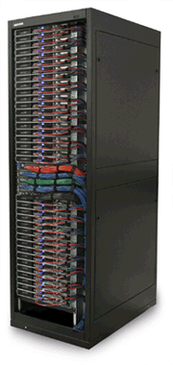
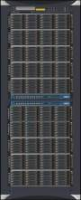

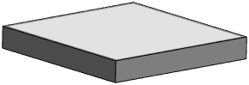
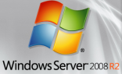


分支机构场景
HDP流
企业OA
企业ERP系统
应用虚拟化发布平台
VM
VM
虚拟应用界面传输
PC机或笔记本
PC机或笔记本
PC机或笔记本
分支机构1
分支机构2
分支机构3
Notes:
通过部署应用虚拟化解决方案客户获得主要收益如下：
维护工作：
维护工作由各分支机构的“面”缩小为总部这个“点”，大幅减轻维护工作量。
新应用部署速度加快，新业务上也只需总部统一部署分支机构即可直接使用，效率提升几十倍。
访问速度：
通过桌面协议访问应用系统，每个用户带宽可以控制在几十Kbps左右，大幅降低了应用系统对分支机构带宽的要求。
系统安全：
用户通过网络访问应用系统时使用桌面协议进行通讯，桌面协议在网络上只传输客户端的键盘、鼠标动作以及显示界面的刷新部分，不是完整的数据包。
可以通过桌面协议策略控制每一个客户端的权限（如访问、修改、备份、拷盘、打印等）保证应用软件和数据的安全。
企业应用系统和数据库服务器都在内网，公网上只需发布APS服务器地址即可，这也保证企业应用系统和数据更安全。

Slide 26
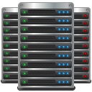


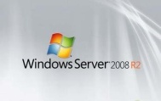
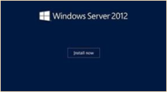


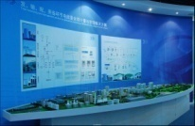

简单办公场景
服务器
网络
存储
VM1
VM2
多人共享同一个VM，通过多session会话，每个人拥有独立的桌面
岗位A
岗位A
岗位B
岗位B
Notes:
用户场景
简单办公是指外设简单同时个性化要求低的办公场景。比如酒店前台、教育培训、网管操作维护（低负荷）等是比较适合的。
方案特点和价值
采用共享桌面方式，有效节省了虚拟桌面的硬件资源占用，大大降低了投资成本。
多个相同岗位的用户共享同一个VM，同时VM可采取链接克隆的方式，这样在操作系统或者应用软件需要升级时候，桌面管理后台可很方便地统一进行升级。
应用与数据均集中在了云端，在数据与信息的安全保护上具有传统PC机模式无可比拟的优势。

Slide 27
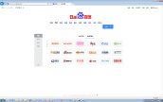

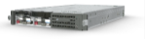
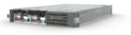
安全上网
企业内部安全办公网
Internet
HDP Over SSL
安全网关
应用虚拟化服务器
Notes:
用户场景
企业员工通过应用虚拟化访问互联网，兼顾了企业内部安全管控的基本要求以及员工Internet浏览、资料查阅的扩展需求。
方案特点和价值
通过应用虚拟化发布浏览器来上Internet网络，Internet网络数据无法传输到内部网络，保证了企业内网的安全。
通过应用虚拟化发布共享桌面，通过共享桌面来上Internet网络，同时通过文件发送功能可以把数据下载到内网。
安全上网方案既不改变原有企业内部安全办公的架构，也不必再部署第二台PC机来访问Internet，大大降低了投资成本。

Slide 28
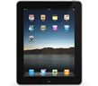
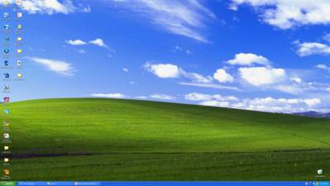

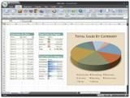





移动办公场景
3G/4G/WIFI
HDP Over SSL
WEB
Exchange
安全网关
3G/4G/WIFI
CRM
ERP
应用发布服务器
Notes:
通过部署应用虚拟化解决方案客户获得主要收益如下：
移动办公：高层管理人员和业务人员可以随时随地进行办公，大幅提升工作效率和客户满意度。
集中化管理、灵活部署：应用虚拟化将公司的办公软件集中管理，管理员可随时管理、监控和调节企业资源，几分钟内即可完成一个或多台应用服务器系统的部署，大大提高了服务器的管理维护效率，同时也使分公司IT架构扩展相对容易。
解决方案优势
支持多种智能手机终端的跨平台访问
可以支持多种操作系统平台及多种手机平台，从而避免对所有应用程序进行二次开发去适应每个手机平台，系统复杂度和开发工作量大大降低。在支持智能手机终端的同时，也支持PC、笔记本电脑的访问，真正做到了任何时间、任何地点、通过任何终端设备访问后台业务和办公系统。
终端用户体验敏捷
终端用户接收到的只是服务器上应用程序运行画面的变化差量，并且经过压缩和加密，所以数据量很小，一般情况下只需要几十Kbps带宽即可，低带宽消耗保证了使用人员的流畅使用体验。且所有应用不需要在手机上安装应用客户端，管理员只需要为每个用户授权即可让用户在手机上获得与PC上一致的应用使用体验。有限的网络流量消耗同时保证后续网络费用的低投入，提高了该系统的普及度和实用性。

Slide 29
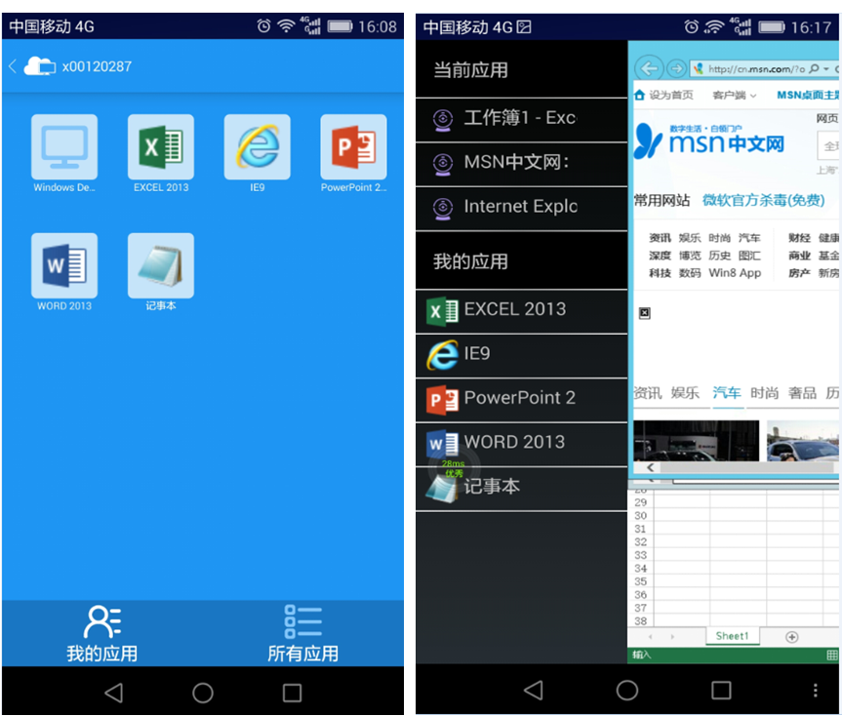
移动办公场景
Notes:
所有应用快速集中发布
与传统移动应用解决方案相比，通过应用虚拟化发布企业的业务和办公系统实现对移动设备终端的支持更为便捷，无需任何二次开发。实现了对新类型终端设备的支持的同时，对已有的系统架构没有任何影响。
安全性高
业务应用与服务器端的数据交换均发生在APS Server和应用服务器之间的内网服务器群组间，实际业务数据不会流到用户终端设备上，既保证了业务数据交换的流畅性又保证了数据安全性。此外vAG网关为用户连接提供了SSL/TSL加密，数据在传输过程中得到充分的安全保证。
可靠性高、稳定性好
因所有应用与数据完全在后台管理，即使出现网络问题，其系统进程也不会中断，前端桌面的操作状态会自动在后台保存，一旦恢复网络链接，所有操作可立即继续。
系统易于维护和管理
因为不涉及二次开发，虽然系统功能有所增加，却不增加额外的系统维护工作量。且所有应用软件集中在服务器端管理，减少了日常维护的人力物力。

Slide 30
应用虚拟化的基本概念
华为应用虚拟化解决方案的架构
华为应用虚拟化的主要应用场景
应用部署
应用发放
应用管理

Slide 31
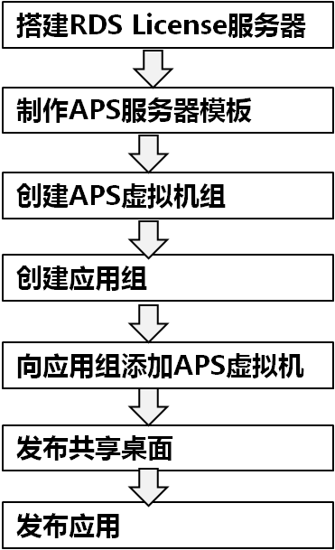
应用虚拟化业务发放流程
应用虚拟化的业务发放流程和VDI的业务发放流程基本类似。不同的在于应用虚拟化的共享桌面或者应用的发布是通过APS服务器完成，APS的模板是使用Windows 2012 R2版本的操作系统，需要配置RDS License服务器。

Slide 32
部署RDS Licensing服务器流程
创建裸虚拟机
裸虚拟机规格建议设置为“2CPU/2GB内存”。
安装操作系统
VNC登录虚拟机，挂载Windows Server 2012 R2 Standard 64bit操作系统 iso文件。
配置RD Licensing服务
禁用虚拟机防火墙。
内存资源控制的“预留(MB)”必须设置为内存资源的最大值。
使用FusionCompute 创建裸虚拟机。
将虚拟机加入域。
域账号加入管理员群组。
安装“远程桌面授权”服务。
激活许可证服务器。
配置许可证密钥包ID。
安装防病毒软件客户端。
激活虚拟机操作系统。
安装操作系统。
安装PV Driver。
配置夏令时，安装补丁。

Slide 33
部署APS服务器 - 安装操作系统
操作系统版本为Windows Server 2012 R2。
Windows操作系统的ISO镜像文件需从正规渠道获取，请勿使用手动精简过的操作系统的Ghost镜像。
请在安装完成后及时卸载光驱，否则会导致该虚拟机所在主机的其他虚拟机挂载光驱失败。
创建裸虚拟机
挂载操作系统ISO文件
安装操作系统
拷贝非ISO文件
安装PV Driver
创建虚拟机本地账号
（可选）配置夏令时和安装操作系统补丁
结束
Notes:
由于后续发布应用时的用户（组）为普通用户（组），在需要更新、增加应用的场景下，需要具有管理员权限的用户帐号登录到APS虚拟机完成相关操作，本操作是在模板虚拟机中创建一个本地帐号，并加入到Administrators组中，用于运维在FusionAccess上创建和托管的APS虚拟机。

Slide 34
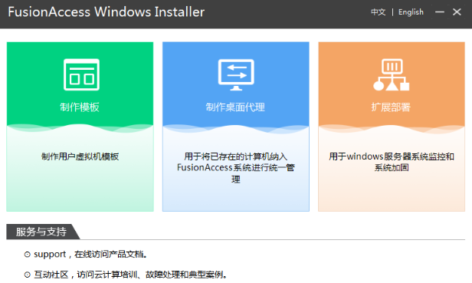
使用工具制作模板
挂载FusionAccess_Windows_Installer_V100R006Cxx模板制作工具。
按照界面指引，完成虚拟机模板配置，配置完成后关闭虚拟机。
在FusionCompute界面将虚拟机转为模板。
Notes:
在制作模板时选择完整复制模式

Slide 35
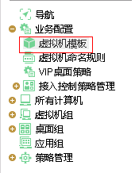
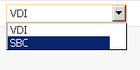
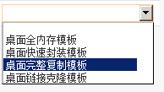
在FusionAccess配置模板
在待发放虚拟机模板所在行，根据实际应用场景选择参数：
“业务类型”：选择“SBC”。
“类型”：选择相应的模板类型。

Slide 36
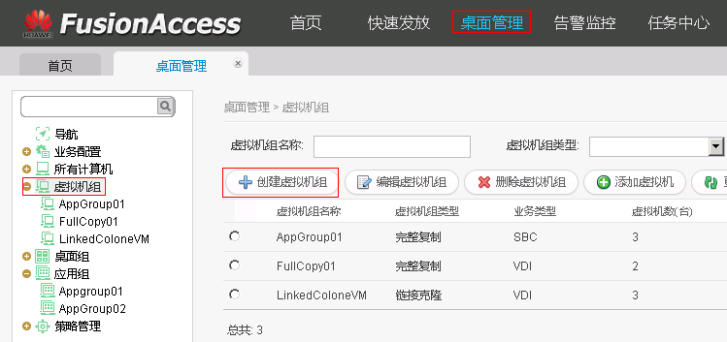
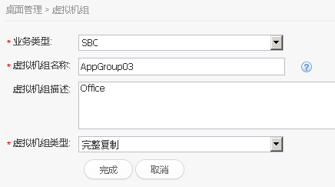
创建APS服务器 (1/2)
创建虚拟机组
Notes:
当APS服务器存在多台时，管理员针对每台APS服务器直接进行管理和维护极不方便。为了降低管理员的维护压力，可创建虚拟机组，并将多台相同类型的APS服务器纳入到虚拟机组中，针对虚拟机组执行统一管理和维护，从而大幅提升运维效率。

Slide 37
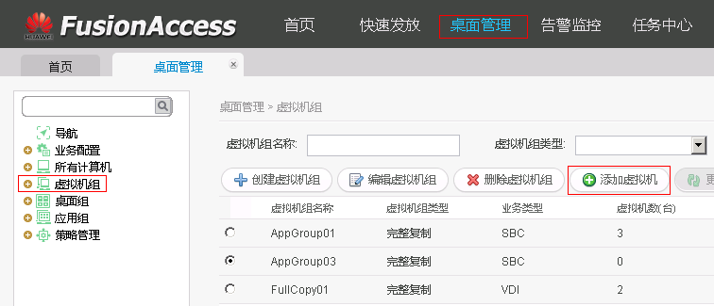
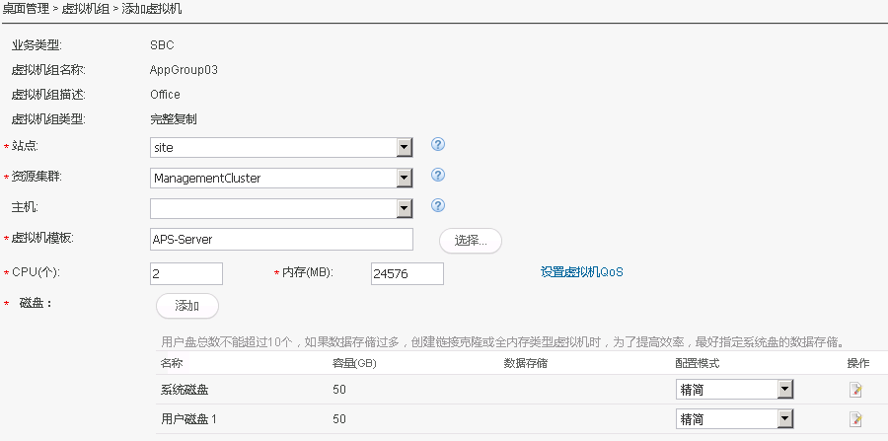
创建APS服务器 (2/2)
向虚拟机组中添加APS服务器。
CPU、内存、磁盘等参数信息会自动关联模板中设置的参数值，需据实际需求选择是否重新配置。
APS服务器参数中的“本地区域”和“OU名称”通过“系统管理”提前配置。

Slide 38
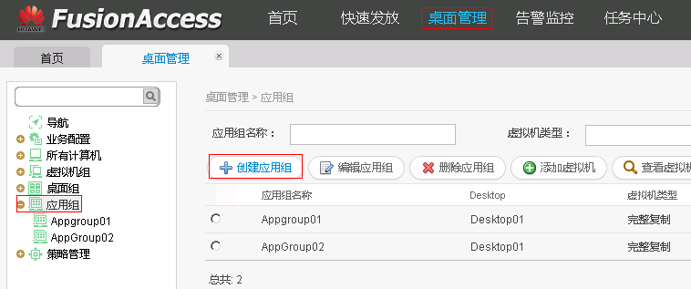
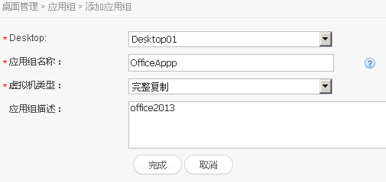
配置应用组 (1/2)
创建应用组。

Slide 39
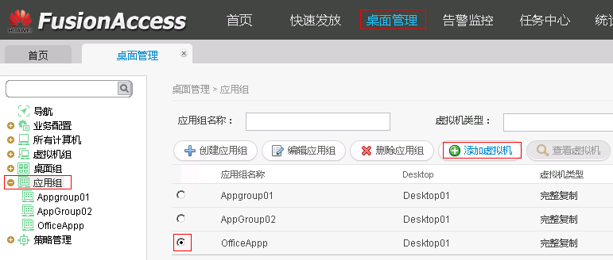
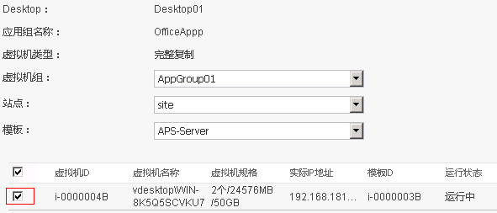
配置应用组 (1/2)
向应用组添加APS服务器。
Notes:
对于完整复制、链接克隆、全内存类型的虚拟机，模板ID必须保持一致，托管机类型，请保持同一个应用组内托管机的操作系统和安装的应用都一样。
没有符合条件的虚拟机组时，请到虚拟机组管理界面创建虚拟机组并添加虚拟机，然后重试。
没有符合条件的虚拟机时，请到虚拟机组管理界面给虚拟机组添加虚拟机，然后重试。

Slide 40
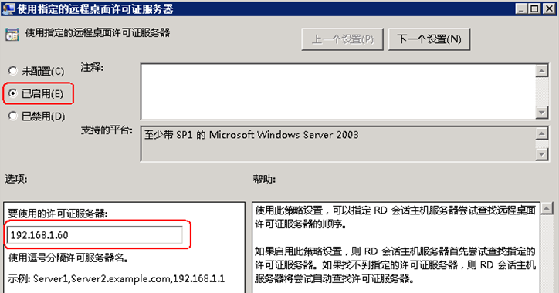
配置RDS服务授权
操作步骤
创建APS服务器OU
创建APS服务器组策略
配置APS服务器的RDS服务授权
Notes:
将虚拟机添加到应用组后，APS服务器已部署就绪，此时还需在AD域服务器上配置APS服务器的RDS服务授权功能，以确保用户访问APS服务器发布的应用时已获得RD Licensing服务器的RDS服务授权许可。否则，在120天的试用期结束后，客户端将无法使用共享桌面或远程应用。
在通过APS服务器发布应用之前，还需通过配置APS服务器的安全策略方式进行安全加固，以确保授权用户可以安全的访问或使用系统提供的应用，避免对其他用户带来影响。

Slide 41
配置APS服务器安全策略
用户有安全性要求时，必须配置安全策略。
针对APS服务器，用户可选择两种安全策略。
安全策略 | 主要操作 | 适用场景
普通办公模式 | 可用管理员发放的所有应用。 可用“控制面板”以及系统设置操作。 可用“任务管理器”。 可用Internet控制面板。 可用powershell.exe和cacls.exe。 禁用Windows更新，注册表编辑，命令行，“运行”。 禁用“关机”、“重新启动”、“睡眠”、“休眠”操作。 | 安全性要求不高，需要通过应用虚拟化的优势来提高办公效率的场景。
安全隔离模式 | 仅可使用指定的Windows应用程序。 禁用大部分系统设置操作。 | 安全性要求较高，需要严格控制程序及会话权限的场景。

Slide 42
应用虚拟化的基本概念
华为应用虚拟化解决方案的架构
华为应用虚拟化的主要应用场景
应用部署
应用发放
应用管理

Slide 43
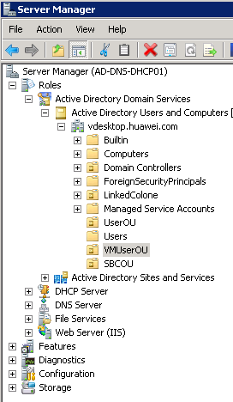
创建用户
创建OU
在中小型企业中，员工规模不大，部门比较单一，管理比较简单，终端用户可直接纳入基础架构虚拟机OU的管理范畴，此时无需独立创建用户OU。
创建用户组
在大型企业中，员工众多，为了简化管理，通常将员工划分为不同的用户组，相同类型或相同部门具有相同权限的员工划分到同一个用户组中，简化IT系统的管理。
创建用户
设定合理的用户名规则，添加到相应的用户组。

Slide 44
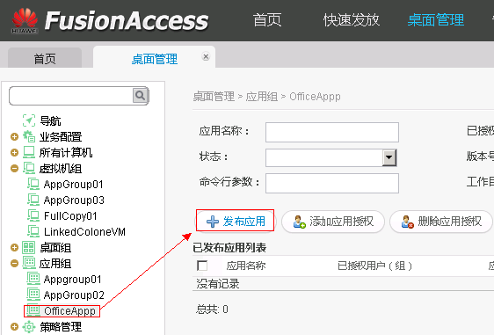
发布应用 (1/3)
前提条件
已在AD基础架构虚拟机上创建完毕待发布的用户（组）。
已在虚拟机上安装所需的各种应用程序。
已在FusionAccess上创建应用组并将虚拟机加入到应用组。

Slide 45
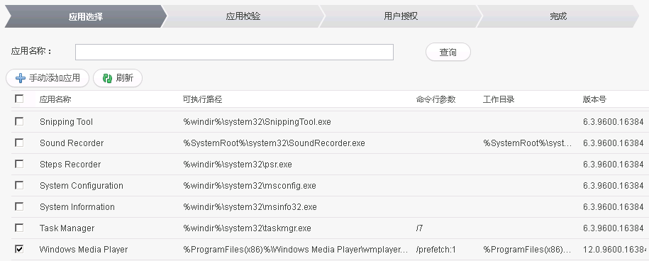
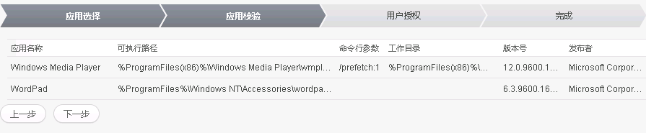
发布应用 (2/3)
Notes:
发布如下类型的应用时，可能存在访问越权的安全风险，请谨慎使用。
待发布的应用带有资源管理器功能。
待发布的应用带有虚拟机系统管理功能。
待发布的应用为虚拟机操作系统自带的系统级应用。

Slide 46

发布应用 (3/3)
Notes:
发布如下类型的应用时，可能存在访问越权的安全风险，请谨慎使用。
待发布的应用带有资源管理器功能。
待发布的应用带有虚拟机系统管理功能。
待发布的应用为虚拟机操作系统自带的系统级应用。

Slide 47

配置Profile漫游数据
在应用虚拟化场景下，用户数据是默认保存在服务器端的，通过配置profile漫游，用户数据保存在共享目录下，用户在不同地点登录都可以打开保存在共享目录下的数据。
配置文件路径需已在文件系统上规划，且已设置该文件路径的共享权限，以确保应用虚拟化场景下的用户具备读写的权限。
Notes:
在应用虚拟化场景下，Profile漫游数据是存储在文件系统上的用户配置文件。配置Profile漫游数据后，用户从一个共享桌面移动到另一台共享桌面，或用户通过任意终端访问远程应用时，仍然能维护一致的个人工作环境。当多个用户共享同一台共享桌面，或当用户在工作中从一个终端移动到另一个终端时，管理员需根据实际情况完成对环境最有利的Profile漫游数据配置。

Slide 48
配置用户个性化数据
在应用虚拟化场景下，用户个性化数据的配置可以通过文件夹重定向和网盘两种方式来实现。
文件夹重定向：允许用户和管理员将一个文件夹的路径重定向到一个新位置。这个新位置可能是一个本地计算机上的文件夹，还可能是一个网络共享上的目录。用户可以处理存储在服务器上的文档，就好像这些文档是存储在本地驱动器上一样。
网盘：将用户的个性化数据存放在文件系统中指定的共享文件夹路径，该共享文件夹以网盘挂载方式呈现。
Notes:
文件夹重定向：
与漫游用户配置文件一起使用时，能提高漫游用户配置文件的性能：用户登录时不必下载已经配置文件夹重定向的目录，提高登录和注销速率。
提升用户体验，用户登录到不同的计算机时，都可以看到相同的文档。
提供合理空间管理，可以设置磁盘配额，限制用户文件夹占用空间大小。
网盘：
将用户的个性化数据存放在文件系统中指定的共享文件夹路径，该共享文件夹以网盘挂载方式呈现。当用户无固定的存储用户数据库，且需存储个性化数据时，推荐使用该方式。
挂载网盘后，用户登录共享桌面后可直接访问网盘或用户登录应用后通过“另存为”或“打开”方式选择网盘的位置并进行文件操作。
用户挂载网盘后，用户登录在网络上的计算机均可以访问该网盘，满足用户登录不同的机器访问同一份数据文件的目的。

Slide 49
应用虚拟化的基本概念
华为应用虚拟化解决方案的架构
华为应用虚拟化的主要应用场景
应用部署
应用发放
应用管理

Slide 50


追加APS服务器
根据业务需要，可以向应用组中增加APS服务器：
向虚拟机组增加新虚拟机
向应用组添加新建的虚拟机

Slide 51


移除APS服务器 (1/2)
1、注销会话
2、删除授权

Slide 52


移除APS服务器 (2/2)
3、删除应用
4、移除虚拟机

Slide 53
增加或更新应用
增加或更新应用的方案 | 适合的虚拟机类型 | 应用场景
在APS服务器上直接安装或更新应用对应软件 | 完整复制/快速封装 链接克隆/全内存 | APS服务器数量不多的情况下，推荐采用此方案。
通过模板统一更新虚拟机组中虚拟机 | 链接克隆/全内存 | 在APS服务器数量较多，手动更新比较麻烦的情况下，推荐采用此方案。模板中的应用已完成新增或更新。
制作新模板并发布应用 | 完整复制/快速封装 链接克隆/全内存 | 仅当新增应用或更新应用数量大，且与现有应用的使用对象或发放范围或其他因素存在不同时使用。

Slide 54

直接安装或更新应用
流程阶段 | 简要说明
登录APS服务器 | 以域帐号登录APS服务器。可以通过FusionCompute上的VNC方式或mstsc方式登录。
安装新应用或升级已有应用 | 将待安装的新应用或已有应用的升级版本软件拷贝到APS服务器，并完成安装。多台APS服务器时，需根据实际应用部署情况覆盖到所有APS服务器。
重新发布应用 | 在FusionAccess上重新发布应用。
使用远程应用 | 通过SC、TC、iOS或Android方式访问并使用远程应用。

Slide 55

通过模板统一更新虚拟机
流程阶段 | 简要说明
更新虚拟机模板 | 在已有的且创建过虚拟机的链接克隆或全内存虚拟机模板中安装新增应用或升级已有应用，可以快速更新模板。 说明： 在应用虚拟化场景下更新虚拟机模板时，当执行到“加入域和添加用户组”环节时，仅需执行加入域，无需执行添加用户组操作。
执行“更新虚拟机组软件” | 在FusionAccess上选择虚拟机组，并执行“更新虚拟机组软件”。
重新发布应用 | 在FusionAccess上重新发布应用。
使用远程应用 | 通过SC、TC、iOS或Android方式访问并使用远程应用。

Slide 56


添加应用授权
当有新的用户（组）提出应用使用的申请时，企业管理员可通过添加应用授权方式将已发布应用授权给新的用户或用户组使用。

Slide 57


删除授权
当已授权使用应用的用户（组）因离职、转岗等原因，不再使用原归属范围内的应用时，企业管理员可通过删除应用授权方式清理掉过时的用户（组）。

Slide 58


禁用/启用单个应用
Notes:
已发布的单个应用，已有新的应用替代使用，或在特定情况下需临时停止应用，此时可以禁用已启用的单个应用。禁用应用后，终端用户侧将无法看到此应用。
已禁用的单个应用，当企业管理员收到用户的使用诉求，或在其他特定情况下，需继续使用此应用，此时可以启用已禁用的应用。
禁用/启用应用操作可以灵活的利用服务器端的资源，支撑企业管理员更好的管理和维护应用。

Slide 59

删除应用
删除应用前，请确保应用已闲置，同时建议企业管理员向终端用户发出清理应用的通告。
Notes:
针对已发布的应用，若确认应用已闲置，不会再继续使用，或应用版本陈旧，需更新为新版本，可以将应用执行删除处理。删除应用后，可在虚拟机上卸载此应用，降低服务器端的资源消耗。

Slide 60
应用虚拟化的概念，方案架构以及适用场景
RDS Licnesing和APS服务器部署流程
应用发放流程
应用管理方法

Slide 61
应用虚拟化和桌面虚拟化的区别是？（ ）
各自使用不同的桌面云软件
应用虚拟化只能提供应用给用户，桌面虚拟化只能提供桌面给用户
应用虚拟化依赖windows的远程桌面功能，而桌面虚拟化不依赖
通过WI登录桌面虚拟化，通过应用登录应用虚拟化
应用软件需要安装在（ ）服务器上。
ITA
HDC
RDS
APS
Notes:
参考答案：
C。
D。

